Slide 1
Дарс мақсади:
Ўқувчиларга от сўз туркуми ва унинг турлари
атоқли от, турдош от ҳақида кенгроқ билим бериш. Машқлар ва топшириқлар орқали мустаҳкамлаш;
2. Сўз туркуми бўйича олган билимларига суяниб,
от ҳақидаги ёзма ва оғзаки нутқ малакаларини ривожлантириш. Фикрлаш қобилиятларини ошириш. 3. Она Ватанга ҳурмат руҳида тарбиялаш ва инсоний туйғуларини шакллантириш.

Slide 2
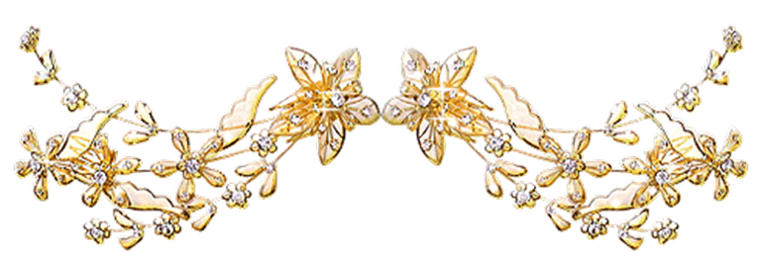
Дарс жиҳози: дарслик, мавзуга оид ишланган слайд, рангли қоғоз, фломастер, ватман қоғози, юлдузчалар,клей,стикер,видео лавҳа,
сават,мунчоқ, дарахт
Дарс тури: аралаш
Фанлараро боғланиш: математика,адабиёт,
тарих,меҳнат
Дарсда қўлланадиган усуллар:”Ҳа”,”Йўқ”тести, кластер, гит тести, ҳосил савати,мунчоқ,сирли дарахт
Дарснинг бориши: Ташкилий қисм
-саломлашиш
-гуруҳларга геометрик фигуралар орқали бўлиш ва гуруҳ сардорини сайлаш
Учбурчакни танлаганлар ўз мақсадига қўл етказувчилар
Квадратни танлаганлар-сабрли,меҳнатсевар инсонлардир.
-давоматни аниқлаш
-баҳолаш меъёри билан таништириш
-дарс қоидаларини эслатиб ўтиш.

Slide 3
Сизларни ҳаётда нима ҳайратга солади ? Ҳайратланарли воқеалар ҳаётда тез-тез учраб туради.Мен эса қуёшга қараб ҳайратланаман.Чунки қуёш ўзининг илиқ меҳри ила бутун борлиқ билан саломлаша олади. Унинг бетакрор,иссиқ, жозибадор нурлари онанинг нозик қўллари каби инсонлар қалбини силайди, ардоқлайди. Юрагимизни илиқлик ва меҳр-муҳаббатга тўлдиради.

Slide 4
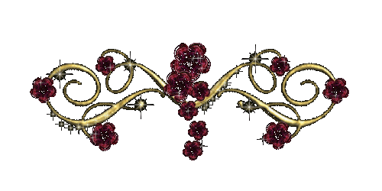
Қуёш нурин кафтимга соламан,
Юрагимга босиб ушлаб қоламан.
Меҳрли, одобли ва нозик,
Юрак эгаси бўлиб қоламан.

Slide 5
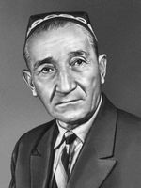
Азиз асримизнинг азиз онлари,
Азиз одамлардан сўрайди қадрин.
Фурсат ғаниматдур, шоҳ сатрлар-ла,
Безамоқ чоғидур умр дафтарин.
Ғофур Ғулом

Slide 6
2
1
3
4

Slide 7
Болажонлар, ҳозир қайси дарс экан?

Slide 8
-Ўзбек адабий тилининг асосчиси ким?

Slide 9
Алишер Навоий ким?

Slide 10
Ўзбек тили бизга нимани ўргатади?

Slide 11
“Ҳа” , “Йўқ” жавоблар ўйини
- Қўшимчалар уч турга бўлинади ?
Ҳа !!!
Феъл нима қилди?, нима қиляпти?
сўроқларига жавоб бўлади ?
Ҳа !!!
Йўқ!!! 5 та
Феълнинг тўртта нисбати бор ?
ш, - иш, - моқ ҳаракат номи қўшимчалари ?
Ҳа !!!
От сўз туркуми нарса буюмнинг белгисини билдиради ?
Йўқ!!! Номини
билдиради
Йўқ!!! 6 та
Келишиклар еттита?
От сўз туркуми турланади ?
Ҳа !!!
нинг, - ни, -га, -да, -дан эгалик қўшимчалари?
Йўқ!!! Келишик
қўшимчалари
Отлар маъно ва грамматик хусусиятга кўра икки турга бўлинади ?
Ҳа !!!

Slide 12
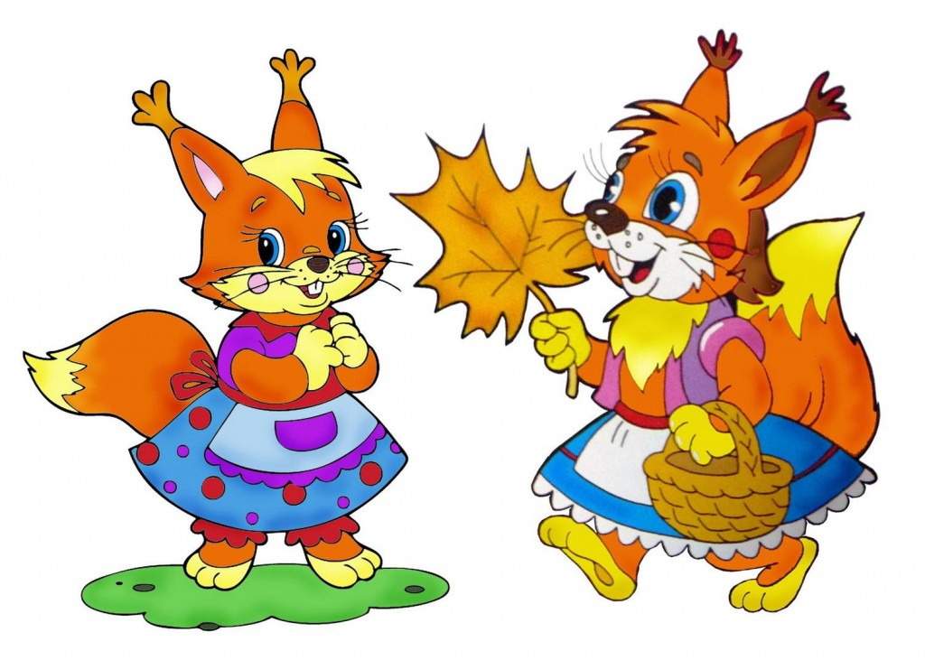
«Хосил» савати

Slide 13
Мустақил сўз туркумлари
Равиш
От
Сифат
Феъл
Сон
Олмош
Атоқли отлар
Турдош отлар

Slide 14
Йигирма тўртинчи ноябрь
АТОҚЛИ ВА
ТУРДОШ ОТЛАР

Slide 15
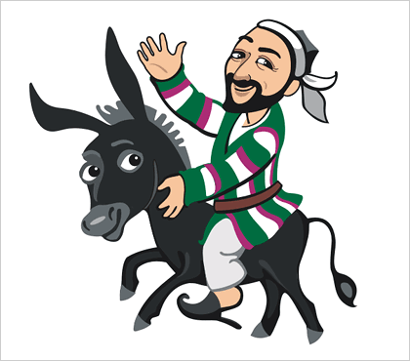
Бунинг учун бизга “ Афандининг халтаси ” керак бўлади.
Чунки афандининг халтасида сизларга аталган совғалар бор.Унинг учун сизлар дарс давомидаги топшириқларга тўлиқ қониқарли даражада жавоб беришинглар керак.
Ана энди экрандаги сўзларга назар соламиз.

Slide 16
Астана, Қозоғистон, мушук, кучук, газета, журнал,
Олапар,“Жануб жарчилари” газетаси,қишлоқ,
Мустақиллик байрами, Тўнғич
Президент куни, Қозоқ хонлиги, бобо, яхшилик, дустлик

Slide 17
Қозоқ хонлигининг неча йиллигини нишонладик?
Қозоғистон мустақилликка қачон эришди?
Мустақилликнинг неча йиллиги нишонланади?
Тўнғич президент куни қачон нишонланади?
Энди экрандаги видеолавҳани томоша қиламиз.

Slide 18
Лавҳада нималарни кўрдингиз шу ҳақида “Хашар” матнини ёзамиз.
Дарсликдан 209- машқни ёзиш
Тез айта оласизми?
Соз айта оласизми?
Тез фурсатда болалар,
Ёзиб бера оласизми?

Slide 19
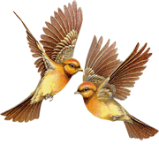
Кластер
Атоқли от

Slide 20
Гит тести
Тил
. . . арслондир қафасда ётган. Осмон . . . . каби тиниқ
. . . . . . . . . . . – машаққатли, лекин фахрли касб.
Қалбдан чиққан сўз . . . . . . йўл олади. . . . . . . . . .
йўлиққанингда эгилиб, очиқ чехра билан кўришишни
унутманг.
шиша
Ўқитувчилик
қалбга
Дўстингга

Slide 21
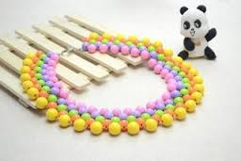
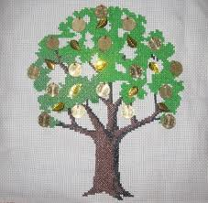
“Мунчоқ”ўйини
“Сирли дарахт” ўйини

Slide 22
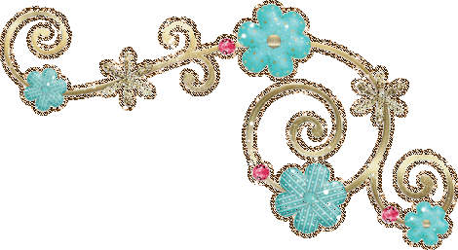
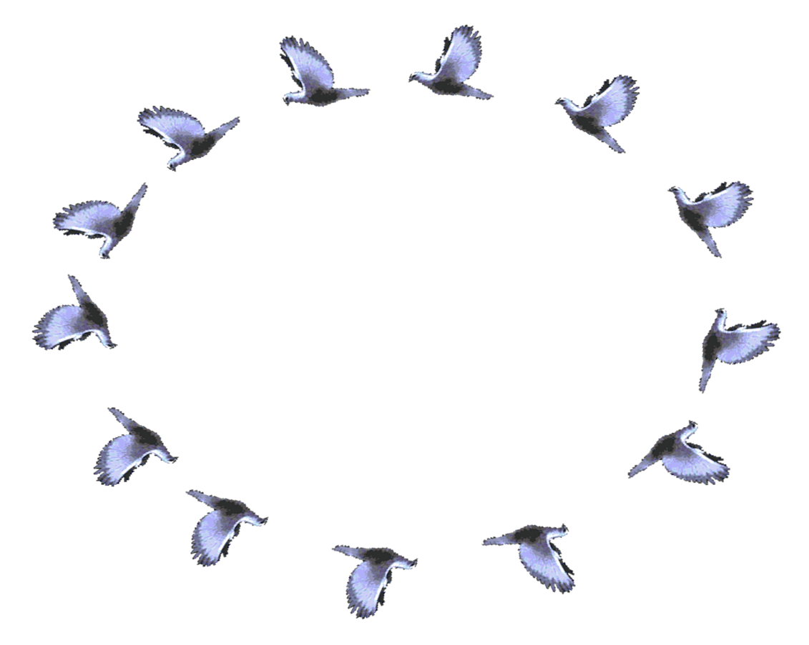
Уйга вазифа:
210 - машқ

Slide 23
Эътиборингиз учун рахмат

